Slide 1
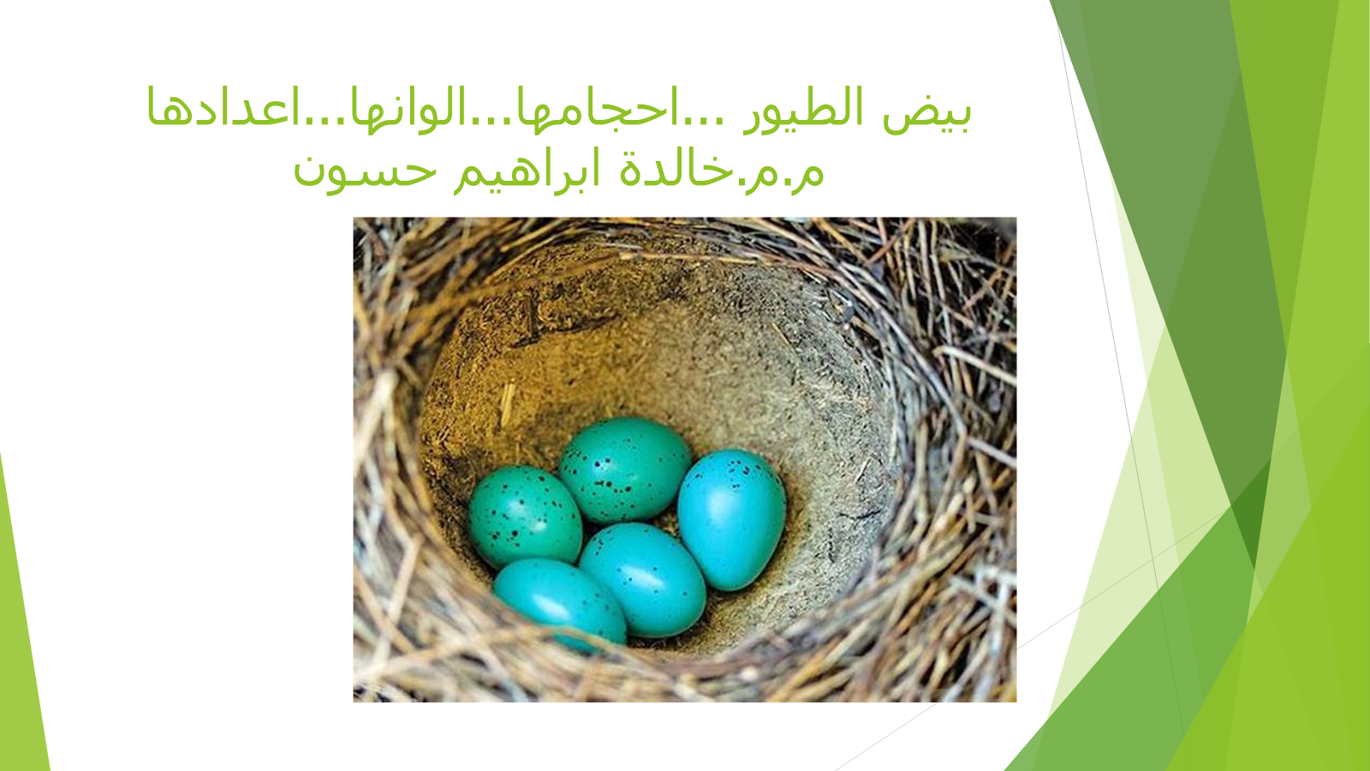
قسم الفقريات
مركز بحوث ومتحف التاريخ الطبيعي

Slide 2
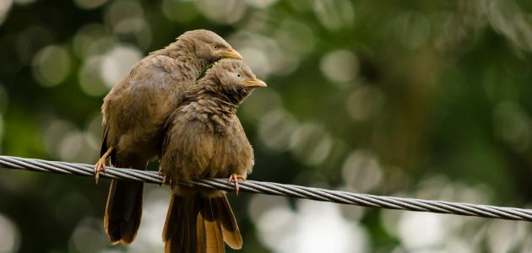
المقدمة:لا يخفى على الجميع ان الطيور تتكاثر بواسطة وضع البيض (التبويض)لذا سنتناول هنا موضوع احجام واعداد والوان البيض والتباين الكبير فيما بينها
حيث ان هذا التباين من عجائب هذه المخلوقات
قبل التعرف على هذه الاختلافات سنتناول وباختصار مرحلة ماقبل التكاثر وانتاج البيض وهي مرحلة المغازلة والتزاوج ووضع البيض
المغازلة :يبدأ الذكر باستعراض ريشه الزاهي وبالرقص والغناء واستعراضات الطيران المبهرة لجذب الانثى وليبين له انه الذكر الاقوى الذي ستنجب منه افراخا اقوياء ثم تقبل الانثى او لا
وتبدأ عملية التزاوج:تبدأ عملية التزاوج بين الذكر والانثى لتبدأ بعدها عملية وضع البيض تبني معظم أنواع الطيور أعشاشاً لوضع البيض فيها، وتُبنى الأعشاش على الأرض، أو على الأشجار، أو في الجحور، أو على جوانب المنحدرات من مواد طبيعية، مثل: فراء الحيوانات، والأعشاب، وأوراق الأشجار، والطين، والأشنات، أو من مواد صناعية، مثل: البلاستيك، والخيوط، والأوراق، وتكتفي بعض أنواع الطيور بوضع بيضها في شقٍ بسيط في الأرض بدلاً من بناء عش خاص بها

Slide 3
يستغرق التبويض ووضع البيض 24 ساعة، لذلك تضع إناث الطيور بيضة واحدة في اليوم فقط، ويختلف عدد البيض الذي تضعه أنثى الطيور في المرة الواحدة من نوع لآخر، حيث تضع الطيور الإستوائيّة ما بين 2-3 بيضات، في حين تتمكن الطيور المائية من وضع ما يصل إلى 15 بيضة، كما يختلف عدد البيض في النوع الواحد وفقاً لعدّة عوامل، وهي كما يأتي وفرة الغذاء. ألموقع الجغرافي (خط العرض). عمر الأنثى. الطقس. الوقت من العام. وجود أو عدم وجود حيوانات مفترسة في المنطقة. حضن البيض يُعتبر حضن البيض مرحلة ضرورية لتطوّر أجنة الطيور، يقوم خلالها أحد الأبوين بالجلوس على البيض حتى يفقس، وذلك بهدف نقل حرارة مقدارها 37 درجة مئوية تقريباً من بطن الطائر البالغ إلى البيض، وفي بعض الأنواع، مثل: طيور البطريق تُنقل الحرارة إلى البيض من خلال الأرجل، كما تبتكر الطيور الشقبانية طريقة فريدة من نوعها لتعريض البيض لحرارة مناسبة بوضعه ضمن كومة من النباتات المتحللة؛ فتحل حرارة التحلل مكان حرارة الوالدين تبدأ إناث الطيور المغردة بحضن البيض عادةً بعد وضع آخر بيضة؛ وذلك حتى يفقس جميع البيض في نفس الوقت تقريباً، في حين تُفضّل طيور أخرى، مثل: البلشونيات، والغرانيق، وطيور الغاق، والطيور الجارحة البدء بالحضانة بمجرد وضع البيضة الأولى، وبالتالي يفقس بيضها في أيام مختلفة تختلف مدة حضانة البيض من نوع لآخر من الطيور، وبشكلٍ عام تحتاج الطيور الأكبر حجماً إلى فترة حضانة أطول وكالاتي:الكناري 13 البط الموسكوفي 35 الدجاج 21 التدرج 24-26 حجل شوكار 23-24 الحمام 16-19 السمان 16-18 النعام 42 البط 28 البجع 35 الأوز 28-33 الديك الرومي 28

Slide 4
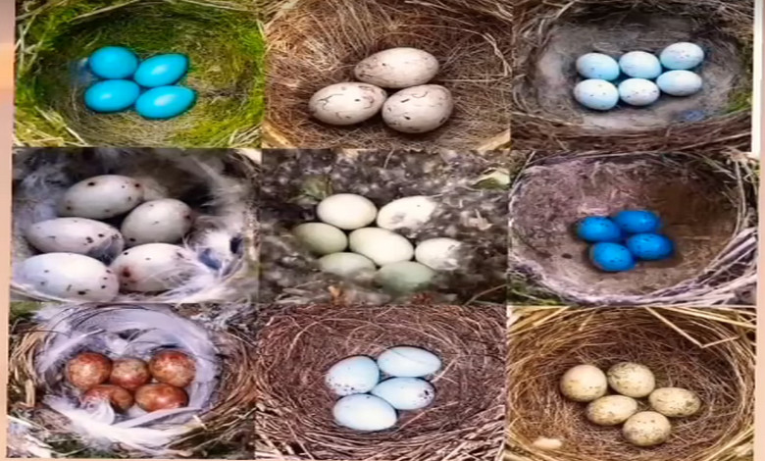
الوان البيض

Slide 5
– بعض البيض منقط الطرف والبعض الآخر منقط كله.
– مصدر هذه الألوان والعلامات غدد متغيرة كثيرة توجد داخل الطائر الأم.
– بعض هذه الألوان تختلط بقشرة البيض أثناء تكونها.
– للبيض ألوان أخرى، كالبني الداكن، وهو آكل السمك، والرمادي الغامق لطائر الإيمو، ولا توجد بيوض حمر اللون معروفة.
– عادة ما يكون البيض مرقطاً أو منقطاً، أو ملطخاً بألوان أخرى، تختلف باختلاف الأنواع أيضاً، ولون الرقط هذا في الغالب أسمر أو بني محمر.

Slide 6
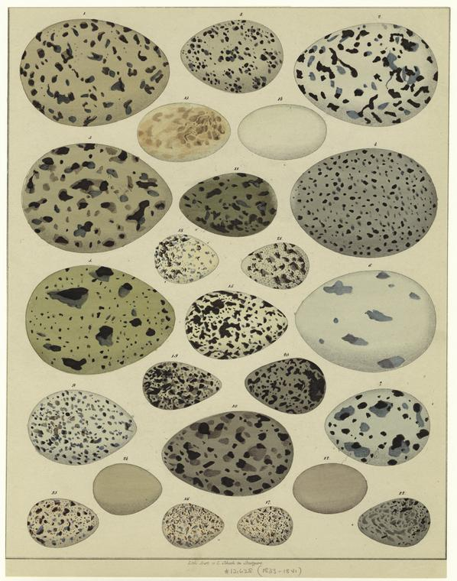
صورة تعود للقرن التاسع عشرتضم 23 نوع من البيوض
حيث يتم دراسة البيوض في علم البيوض
Oology

Slide 7
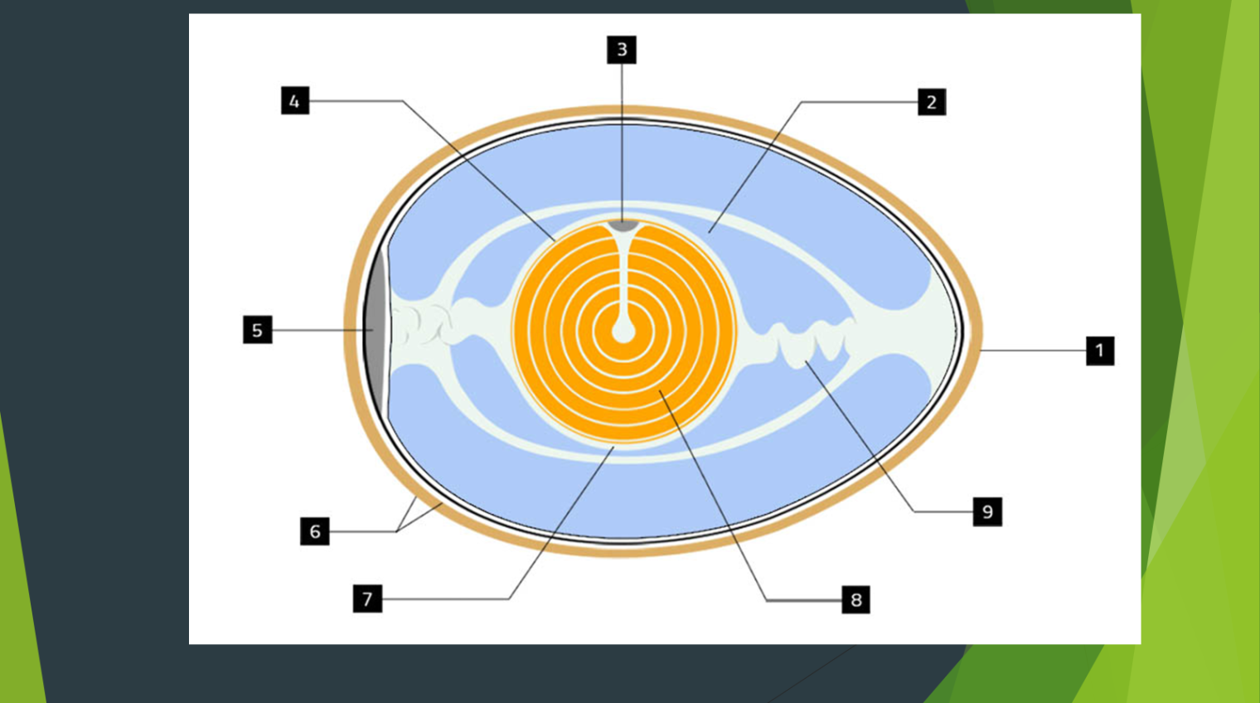
تضع كل أنواع الطيور البيض بدلاً من أن تصبح حاملاً، مما يمكنها من رعاية فراخها دون حملها في أحشائها. هذا يعني أن الإناث لا تفقد أبدًا قدرتها على الطيران أثناء تطور أجنتها في البيض. تلعب مكونات البيضة دورا أساسيا في تغذية الجنين و حمايته أثناء نموه إبتداءً من خلية واحدة إلى فرخ كامل التكوين، ملتف بإحكام داخل القشرة و جاهز للفقس. تتكون قشرة البيض بالكامل تقريبًا من بلورات كربونات الكالسيوم ، تعتبر غشاء نصف نافذ، مما يعني أنه من الممكن للهواء و الرطوبة المرور عبر مسامها. تحتوي القشرة أيضًا على طبقة خارجية رقيقة (غشاء) تساعد على الحماية من البكتيريا و الغبار.

Slide 8
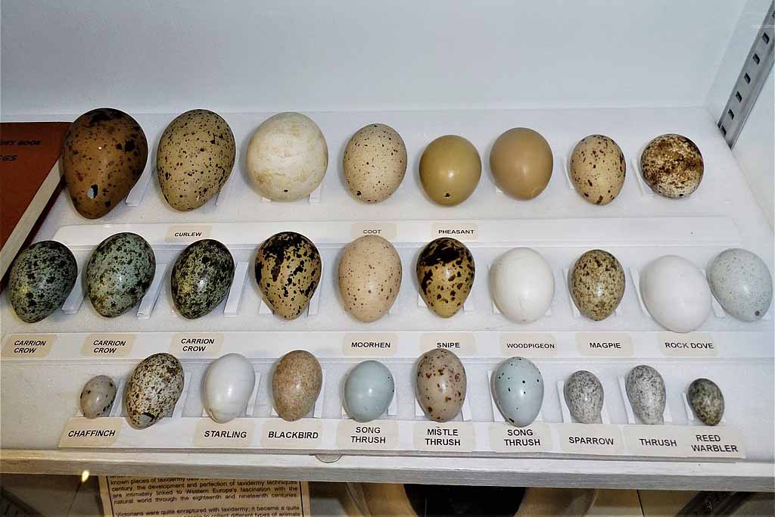

Slide 9
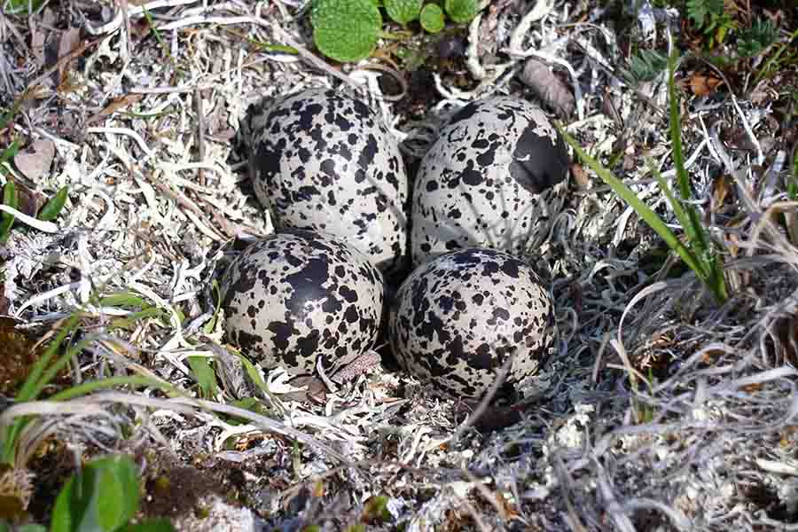
تمويه بيض طائر الزقزاق الذهبي الأمريكي Pluvialis dominica

Slide 10
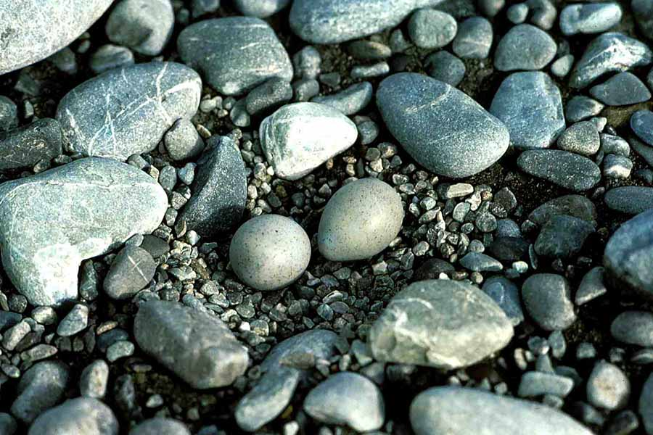
تمويه بيض الزقزاق ذو المنقار المنحرف Anarhynchus frontali

Slide 11
يوضع البيض من أغلب أنواع الطيور بقشرة نصف شفافة جزئيا، ثم يفقد هذه الخاصية بعد إكتمال بنيته.
تتكون قشرة البيض بشكل أساسي من كربونات الكالسيوم، و هي تبدو بيضاء للعين البشرية. إن بيض العديد من الطيور أبيض، و جميع الإختلافات الإضافية في قشر البيض ناتجة عن تفاعل الخصائص الفيزيائية و الكيميائية للقشرة و صبغتان رئيسيتان فقط: البيليفردين، و هي المسؤولة عن درجات اللون الأزرق و الأخضر للبيض، و البروتوبرفيرين الذي ينتج الألوان الصدئة من الأصفر إلى الأحمر إلى البني. يحتوي البيض المرقط و المخطط و المبقع أو المخربش على تركيزات أعلى من البروتوبرفيرين. عندما تتحد الصبغات بنسب مختلفة يمكن أن تخلق تدرجات من البنفسجي إلى الأخضر.

Slide 12
أشكال البيض
يحدد شكل البيضة عنصران أساسيان هما 1-درجة اللاتماثل بين الطرفين و الذي يحدد درجة إستدقاق طرف البيضة؛ 2-درجة الإهليلجية (التفلطح) و هو الذي يحدد مدى إنحراف شكل البيضة عن كونها كرة مثالية.لشكل البيضة البيضاوي غالبا اهميه في تقليل من تدحرجها وسقوطها من العش وللحافة المدببه اهمية في كونها اقوى من الحافه الاعرض فتقلل انكسار ها فضلا عن كونها بهذا الشكل تسهل من انزلاقها عند عملية وضع البيض
ينتج عن تلك العناصر أشكال عديدة للبيض، يمكن إختصارها في4 أقسام رئيسية:
الإهليلجي Elliptical
يتميز البيض إهليلجي الشكل بطرفين مستديرين متساويين متناظرين و يكون أعرض عند المنتصف. يتراوح طول هذا النوع بين طويل و عادي و قصير، كلما قل طول البيضة يميل شكلها إلى أن يكون دائرياLong Elliptical
شبه الإهليلجي Sub-Ellipticalشبيه بالشكل الإهليلجي إلا أنه أكثر إمتدادا و أكثر إستدقاقا نحو الطرفين أما الجزء الأعرض فلا يكون عند منتصف البيضة بل يكون منحازا إلى أحد الطرفين.
شبه إهليلجي قصير Short Sub-elliptical
شبه إهليلجي Sub-elliptical شبه إهليلجي طويل (Long Sub-elliptical)
أكثر الأشكال شيوعا (كبيض الدجاج الداجن)، يشبه الشكل شبه الإهليلجي في إنحياز الجزء الأعرض إلى أحد الطرفين إلا أنه يتميز بطرف أعرض من الآخر.

Slide 13
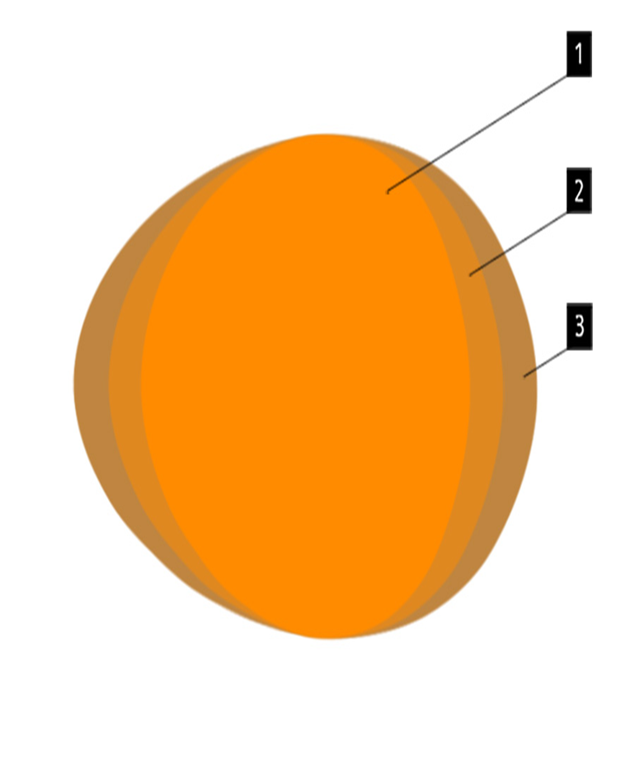
اهليلجي طويل1
متوسط2
قصير3

Slide 14
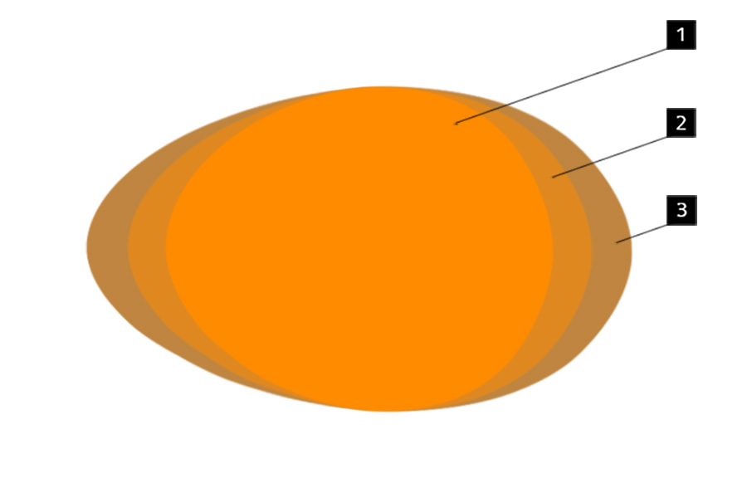
شبه اهليلجي
قصير1
متوسط2
طويل3

Slide 15
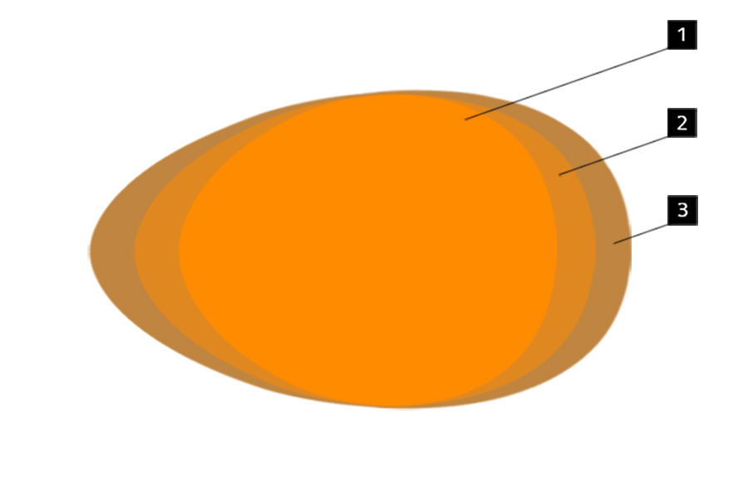
البيضوي Oval
أكثر الأشكال شيوعا (كبيض الدجاج الداجن)، يشبه الشكل شبه الإهليلجي في إنحياز الجزء الأعرض إلى أحد الطرفين إلا أنه يتميز بطرف أعرض من الآخر.
قصير1
متوسط2
طويل3

Slide 16
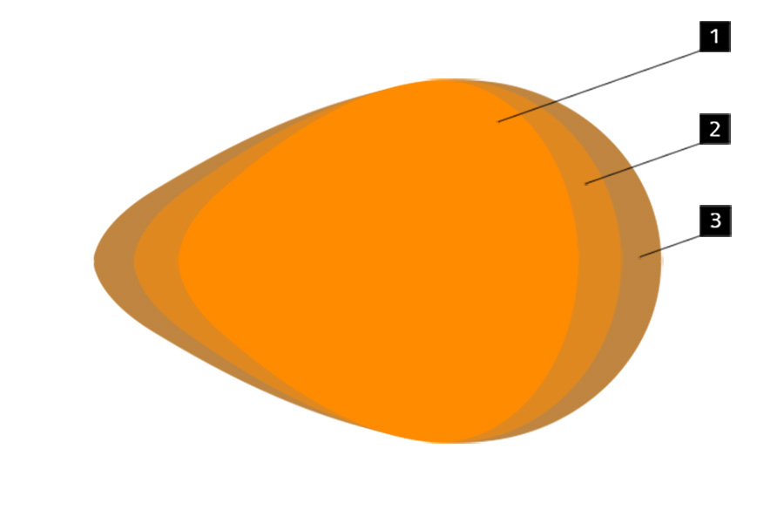
الكمّثري Pyriform
كما يوحي إسمه، يأخذ شكل فاكهة الكمثرى (الإجّاص)، حيث له طرف عريض بشكل واضح و طرف ثان مستدق جدا. بالرغم من نسب شكل هذا البيض إلى شكل فاكهة الكمثرى، إلا أن هذا البيض يكون أكثر إستدقاقا من الفاكهة نفسها.

Slide 17
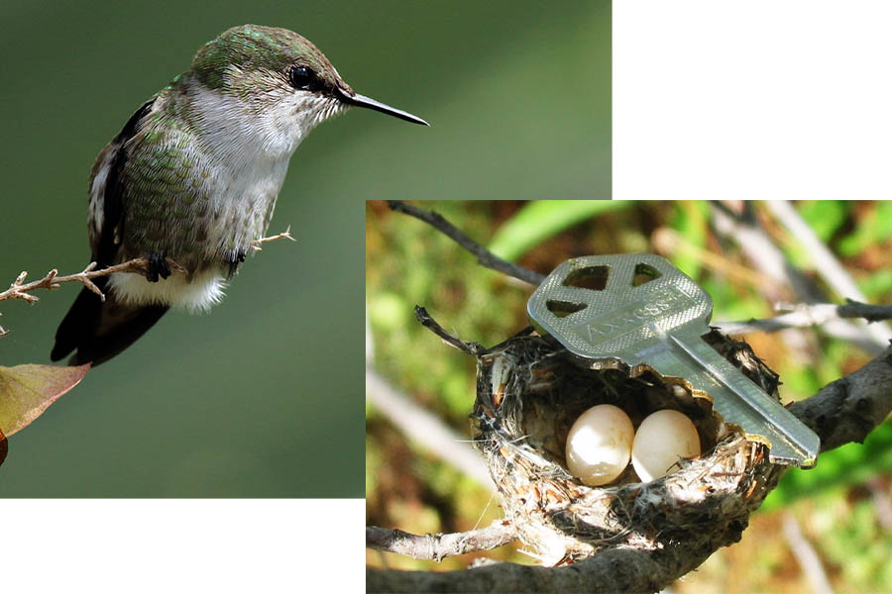
أصغر بيضة طائر في العالم
أصغر بيضة طائر في العالم تعود إلى طائر الطنان Mellisuga minima
هو طائر يعيش في كل من جمهورية الدومينيكان و هايتي و جامايكا
لا يتعدى طول بيضته 1 سم، و يقدر وزنها بـ 0.375 غ.
حجم البيض

Slide 18
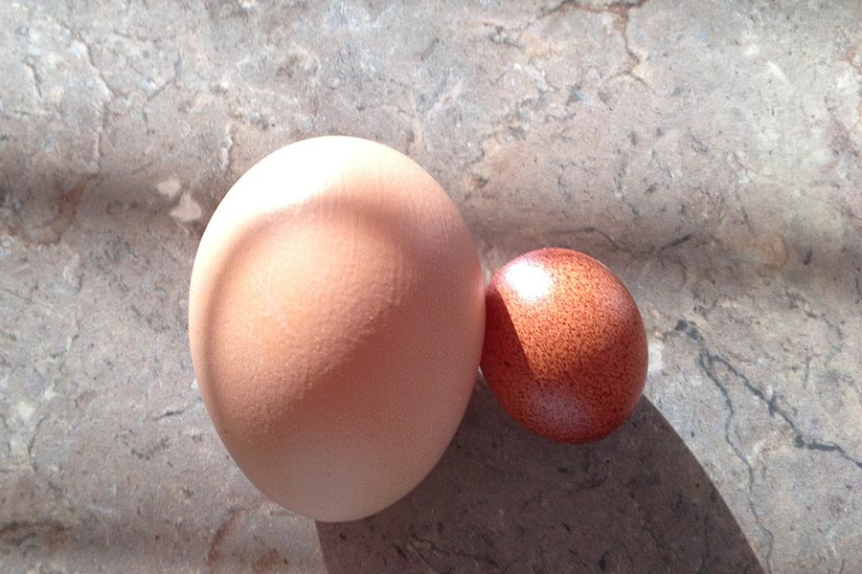
بيضتا دجاج داجن

Slide 19
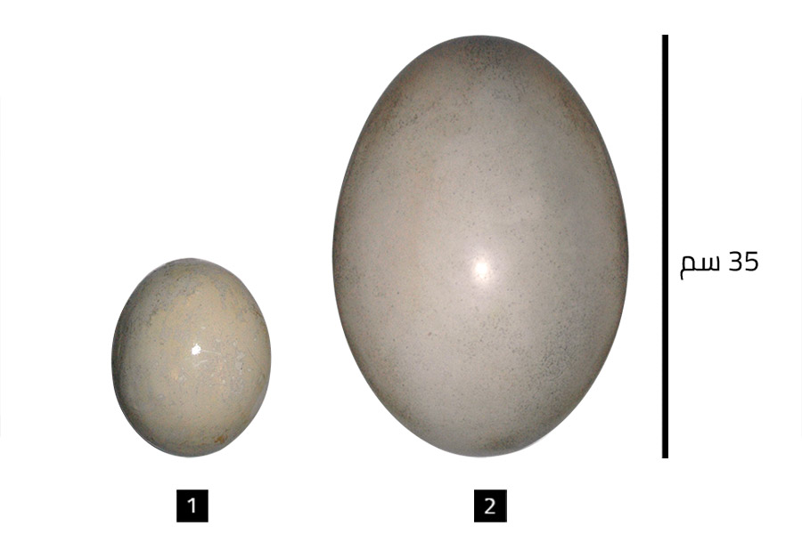
الفرق بالحجم بين بيضة النعام وبيضة طائر الفيل المنقرض

Slide 20
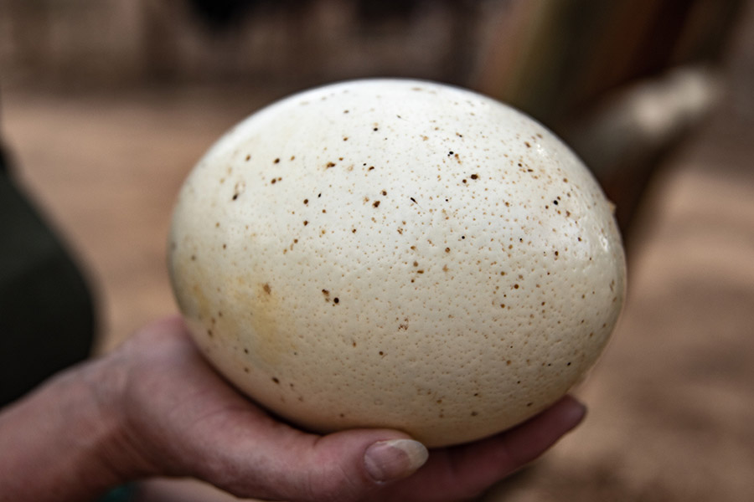
Struthio camelusحجم بيضة نعام شمال افريقيا

Slide 21
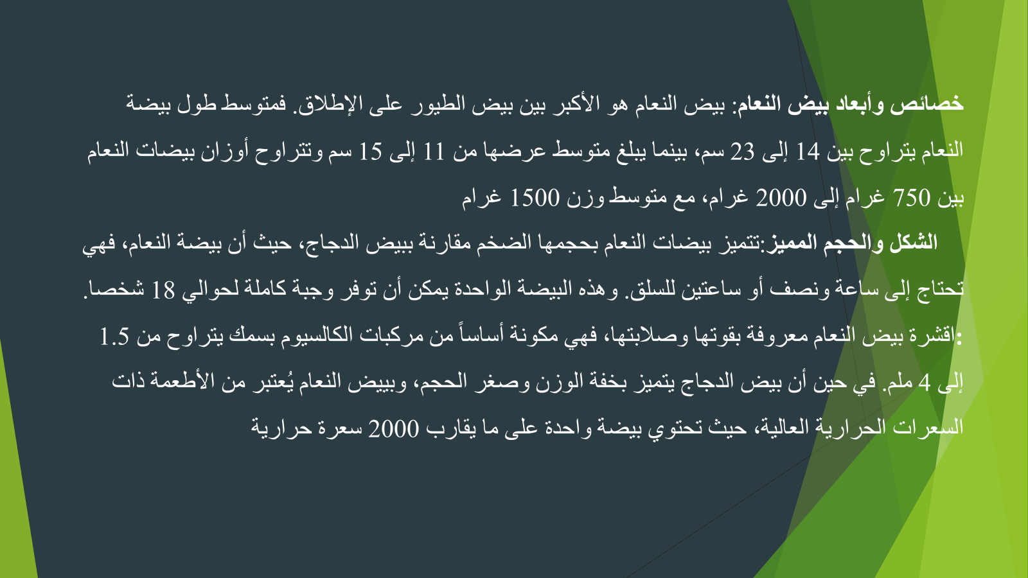

Slide 22
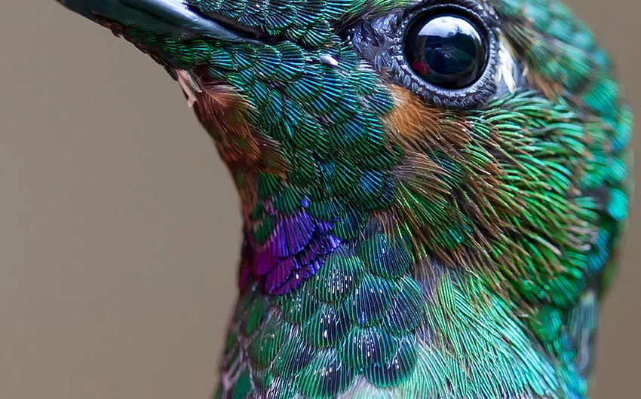
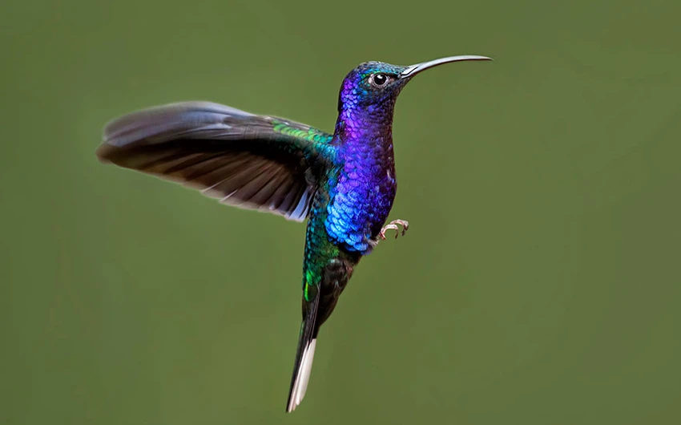
وشكرا لأصغائكم

